Slide 1

La Formación en el Siglo XXI

Slide 2

Sumario
La Educación es un tesoro: Los 4 pilares del conocimiento
Competencias clave para el S.XXI

Slide 3


La Educación encierra un tesoro
En 1996, una comisión internacional de expertos en Educación dirigido por Jaques Delors, elaboró un informe para la UNESCO titulado La Educación encierra un tesoro, sobre cómo debía ser la Educación en el Siglo XXI.

Slide 4

1. Los 4 pilares del conocimiento
Aprender a conocer
Aprender a hacer
Aprender a convivir
Aprender a ser

Slide 5

Aprender a conocer
“ El incremento del saber, que permite comprender mejor las múltiples facetas del propio entorno, favorece el despertar de la curiosidad intelectual, estimula el sentido crítico y permite descifrar la realidad, adquiriendo al mismo tiempo una autonomía de juicio ”.
para adquirir los instrumentos de la comprensión

Slide 6

aprender a aprender
ejercitando
ATENCIÓN
MEMORIA
PENSAMIENTO

Slide 7

Aprender a hacer
para poder influir sobre
el propio entorno
“ Cobra cada vez mayor importancia la capacidad de comunicarse y de trabajar con los demás, de afrontar y solucionar conflictos “.

Slide 8

La relación con la materia y la técnica debe ser complementada por una aptitud para las relaciones interpersonales.
¿cómo aprender a comportarse eficazmente en una situación de incertidumbre, cómo participar en la creación del futuro?

Slide 9

Aprender a vivir juntos
“ Es una tarea ardua, ya que, como es natural, los seres humanos tienden a valorar en exceso sus cualidades y las del grupo al que pertenecen y a alimentar prejuicios desfavorables hacia los demás “.
para participar y cooperar
con los demás

Slide 10

El descubrimiento del otro pasa forzosamente por el conocimiento de uno mismo … primero debe descubrir quién es; sólo entonces podrá realmente ponerse en el lugar de los demás y comprender sus reacciones.

Slide 11

Más que nunca, la función esencial de la educación es conferir a todos los seres humanos la libertad de pensamiento, de juicio, de sentimientos y de imaginación que necesitan para que sus talentos alcancen la plenitud y seguir siendo artífices, en la medida de lo posible, de su destino.
Aprender a ser

Slide 12

“ El desarollo tiene por objeto el despliegue completo del hombre en toda su riqueza y en la complejidad de sus expresiones y de sus compromisos; individuo, miembro de una familia y de una colectividad, ciudadano y productor, inventor de técnicas y creador de sueños ”.

Slide 13
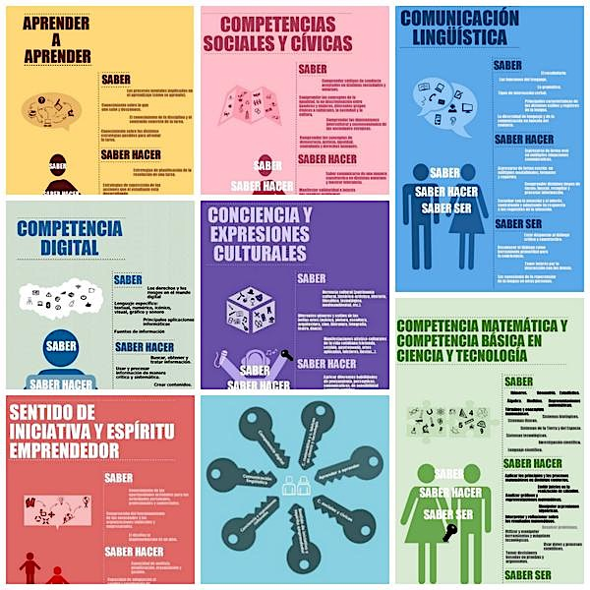

2. Competencias
clave en el S.XXI

Slide 14
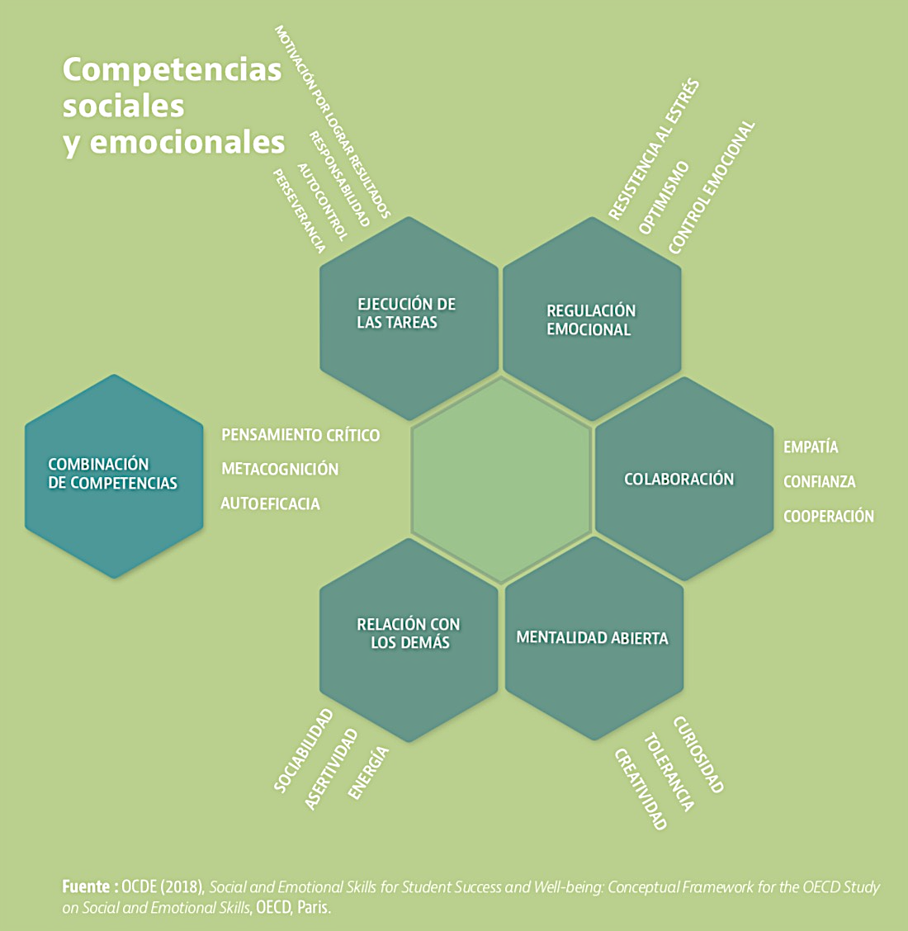

Slide 15
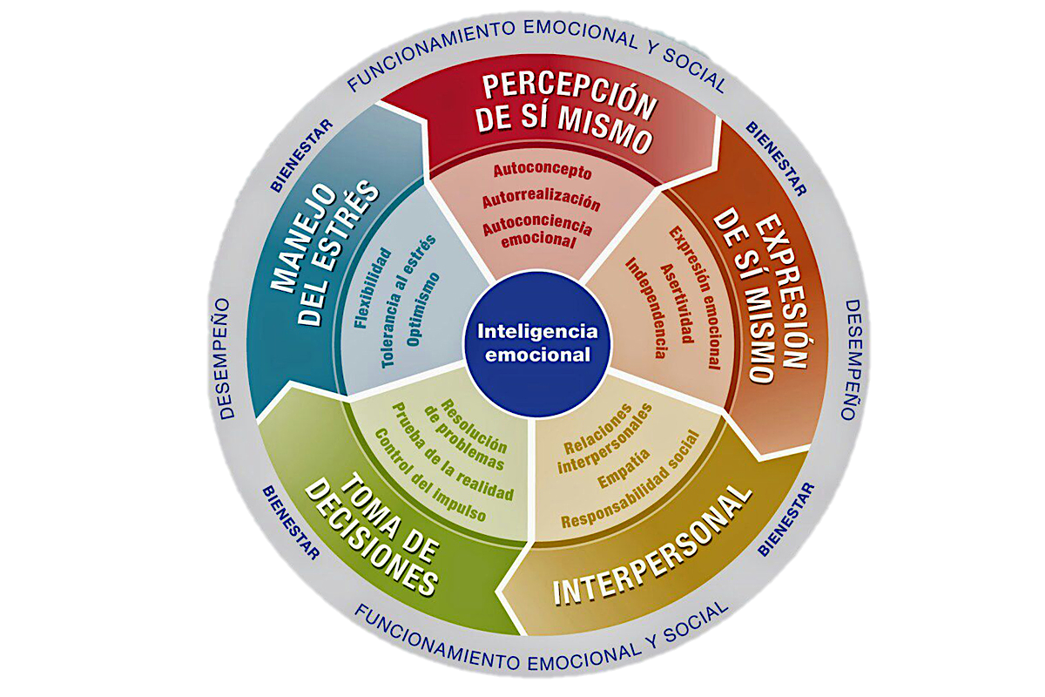

Slide 16
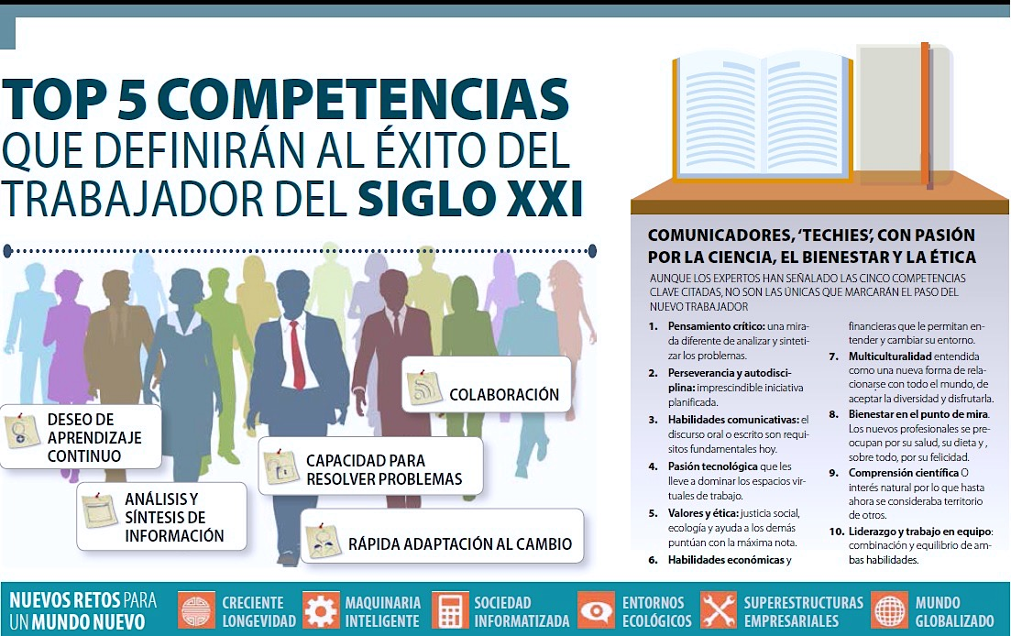

Slide 17
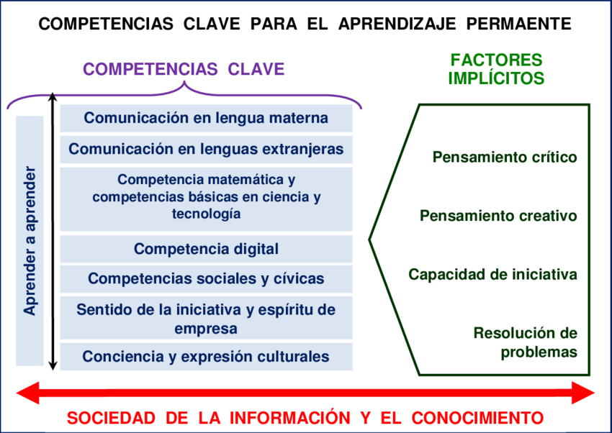

Slide 18
